Slide 1


IBM Fintech Salon 金融科技沙龍 Cloud Transformation CI/CD Workshop for DevOps
William Li

Slide 2

講師介紹
IBM Fintech Salon 金融科技沙龍
IBM Consulting- Application Architect
E.Sun Bank- Architect 18+ years of implementing Java EE based system
Wester Wei , 魏正隆
IBM 系統架構師

Slide 3
Heroku Flow – Workshop Materials
CICD Workshop for DevOps
Materials : https://github.com/westerwei/nccu-cicd-training-materials
Workshop步驟說明：cicd-workshop-steps.docx.docx
workshop-1：以Heroku Flow建置Spring Boot App部署
Workshop-2：在新建流程新增功能的開發 – 以PosgreSQL整合為例
Notes:
單體式:所有的功能模組耦合在一個應用的架構方式。資源無法隔離、無法靈活擴充套件、複雜度高
微服務是目前軟體架構的一項新趨勢，它強調高度可維護性和可擴展軟體的設計和開發，
微服務透過在功能面上將大型複雜系統分解成多組個別獨立的服務來管理日益增加的複雜度，
藉此讓服務在開發和部署過程中完全獨立，微服務因為其模組化來達成高內聚和低耦合性，
此方法在可維護性、可擴展性等方面皆有出色的表現和益處，但它仍舊存在一系列的問題:分散式系統
****單體系統更容易開發。它們不需要任何特定的領域知識和專業知識。微服務的開發更具挑戰性。
在沒有適當知識和熟練勞動力的情況下採用微服務架構是有風險的。
在開發微服務時，僅有架構知識是不夠的。領域專業知識和容器知識是強制性的
*****
單片的優點 ：
易於部署——在單體應用程序中，我們不需要僅處理一個文件或目錄即可處理許多部署。
更輕鬆的調試和測試—— 單體應用程序更容易調試和測試。由於單體應用是一個不可分割的單元，我們可以更快地運行端到端測試。
性能：單體中的組件通常共享內存，這 比服務到服務的通信更快。
缺點的 單片：
新技術障礙——在單體應用程序中使用新技術是非常有問題的，因為必須重寫整個應用程序。
可擴展性 -您不能獨立擴展組件，只能擴展整個應用程序。
規模 -隨著時間的推移，規模變得過大，變得難以管理。
難以理解——對於任何加入該項目的新開發人員來說，無論他的職責是否與一項功能相關，都很難掌握超大單體應用程序的邏輯。
--------------------------------------------------------------------
微服務的優勢：
應用程序啟動速度更快，這使開發人員的工作效率更高，並加快了部署速度。
它使我們能夠圍繞多個團隊安排活動工作。每個團隊負責一項或多項單一服務。每個團隊都可以獨立於所有相對的團隊開發、部署和擴展他們的服務。
微服務允許為各種服務使用最合適的技術。這意味著構建所選服務的每個團隊都可以選擇他們喜歡的編程語言和框架，因為他們是獨立工作的。
一旦組織開發並實施了微服務架構，它就是可以為未來的項目和服務重用和擴展的示意圖。
每個服務都是微服務框架內的一個獨立對象，可實現其獨立功能。
微服務的缺點：
由於現在一切都是獨立的服務，我們必須小心處理在我們的模塊之間傳輸的請求。在這樣的一種情況下，開發人員還被迫編寫額外的代碼以避免中斷。
服務之間的通信可能很複雜，並且在不同服務之間的通信期間失敗的可能性更高。
開發人員必須解決問題，例如網絡延遲和負載平衡。
雖然使用微服務進行單元測試可能更容易，但集成測試卻不然。組件是分佈式的，開發人員無法從他們的個人機器上測試一個完整的系統。

Slide 4

DevOps Loop
CICD Workshop for DevOps
1. 開發
3. 部署
2.包版建置
4. 監控
Notes:
80 年代至 90 年代中期：使用傳統瀑布方法開發的具有物理服務器、運行單體應用程序的數據中心。
90 年代末至 00 年代後期：運行 Unix/Linux 服務器的數據中心和託管服務提供商，虛擬化（VMWare、KVM）的出現，運行使用敏捷方法開發的n 層應用程序。
~ 2010 – 現在：雲越來越多地取代數據中心和託管，將應用程序分解為微服務，在容器基礎設施上運行，由 Kubernetes、開發人員和運營商使用DevOps 方法進行管理和編排。
軟體專案開發經驗的人來說，工作流程不外乎從理解業務目標開始，透過與業務需求單位的訪談，確定需求。需求確定後，以規格書 (SPEC.) 的方式交付給開發單位，軟體開發人員應用軟體開發的技巧，將複雜的商業邏輯轉換成程式碼。在過程中，我們可以發現，軟體的複雜程度與專案的成敗有著高度密切關係。軟體設計就是嘗試將複雜的商業知識與流程，透過軟體開發人員有系統的方式轉換成容易理解與維護的程式碼，最終達到企業與組織的預期目標。

Slide 5



























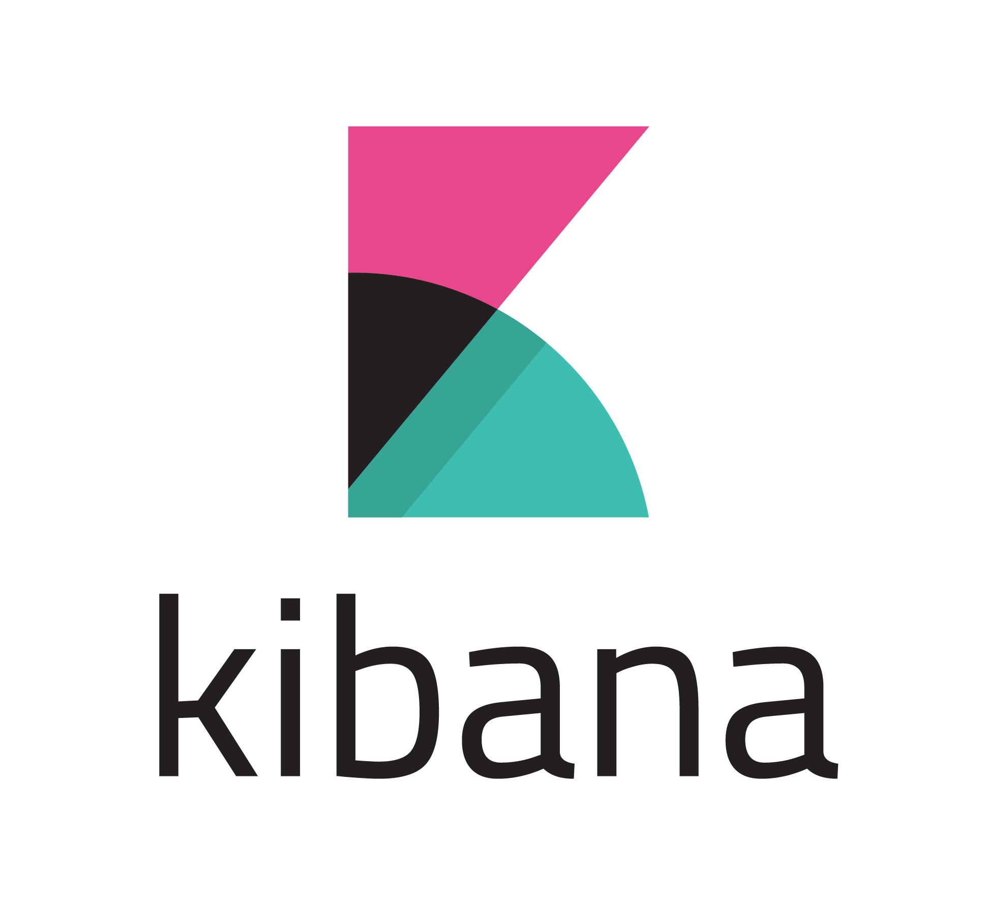
CICD Workshop for DevOps
DevOps 架構擁抱各式開源工具
Must-Have
Nice-To-Have
集成工具
協作設計
單元測試
函式庫編排
程式碼品質分析
函式庫管理
包版
環境建置
容器管理
設計
開發
包版建置
SIT
UAT
PROD
監控
IDE Tool
程式碼管理
UI自動測試
壓力測試
https://k21academy.com/docker-kubernetes/monolithic-vs-microservices/
社交協作
文件、知識管理
議題追蹤
API測試
日誌管理
Notes:
80 年代至 90 年代中期：使用傳統瀑布方法開發的具有物理服務器、運行單體應用程序的數據中心。
90 年代末至 00 年代後期：運行 Unix/Linux 服務器的數據中心和託管服務提供商，虛擬化（VMWare、KVM）的出現，運行使用敏捷方法開發的n 層應用程序。
~ 2010 – 現在：雲越來越多地取代數據中心和託管，將應用程序分解為微服務，在容器基礎設施上運行，由 Kubernetes、開發人員和運營商使用DevOps 方法進行管理和編排。
軟體專案開發經驗的人來說，工作流程不外乎從理解業務目標開始，透過與業務需求單位的訪談，確定需求。需求確定後，以規格書 (SPEC.) 的方式交付給開發單位，軟體開發人員應用軟體開發的技巧，將複雜的商業邏輯轉換成程式碼。在過程中，我們可以發現，軟體的複雜程度與專案的成敗有著高度密切關係。軟體設計就是嘗試將複雜的商業知識與流程，透過軟體開發人員有系統的方式轉換成容易理解與維護的程式碼，最終達到企業與組織的預期目標。

Slide 6
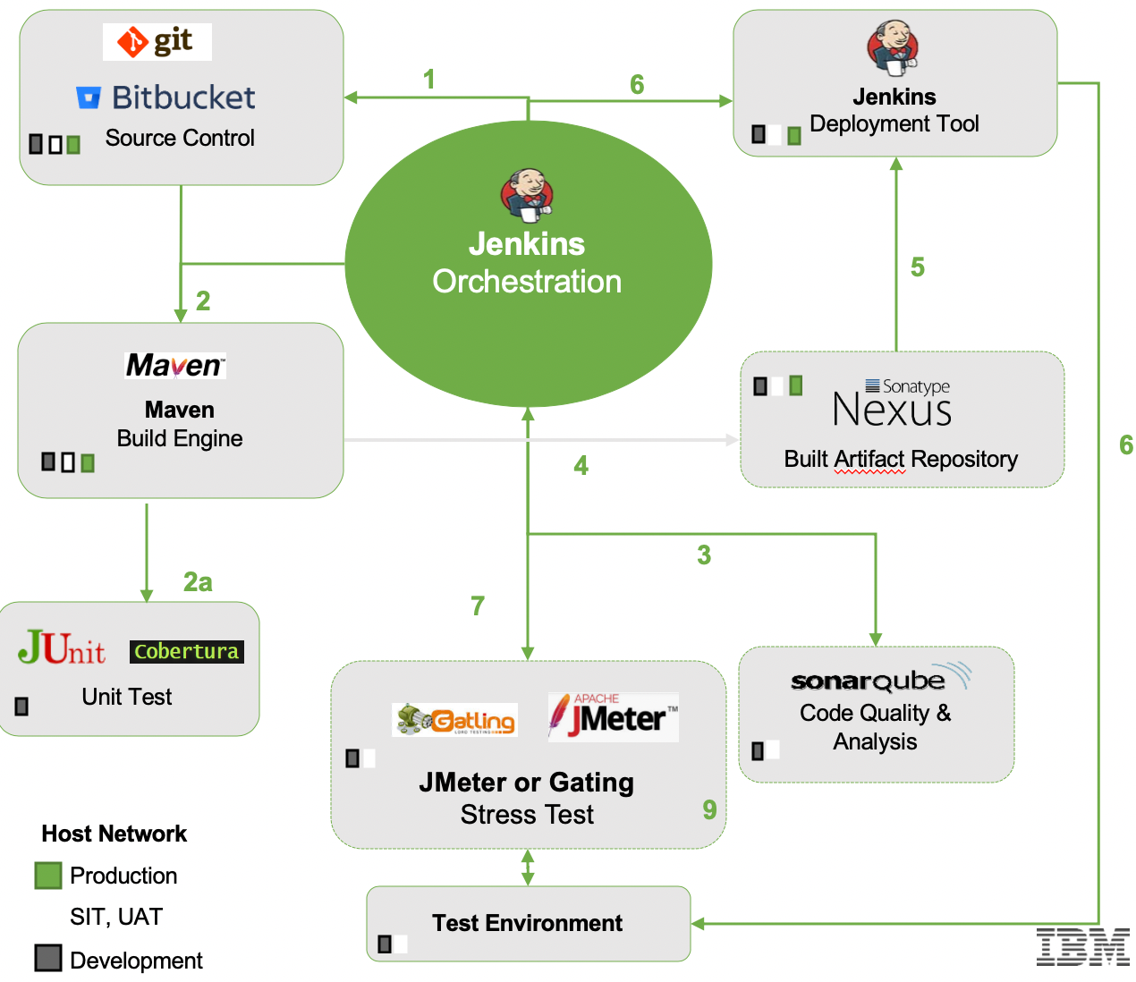
CICD 流程說明
CICD Workshop for DevOps
當Developer check-in codes後，Jenkins能偵測出GIT的異動。
Jenkins觸發Maven build，進行程式的編譯及封裝，編譯時會進行Unit Test，使用Cobertura做覆蓋率分析。
SonarQube進行Code Quality分析。
程式編譯封裝後的可部署包(Built Artifacts-WAR、EAR、JAR)放置於Sonatype Nexus。
Jenkins偵測出有新版本的可部署包。
Jenkins針對新版本的可部署包發佈至開發環境或測試環境。
Jenkins啓動JMeter或Gating進行壓力測試。
根據Jenkins Pipeline的設計DevOps Admin/Owner可決定是否將該新版本部署包繼續往其他環境部署：SIT、UAT、PRD。
https://k21academy.com/docker-kubernetes/monolithic-vs-microservices/
Notes:
80 年代至 90 年代中期：使用傳統瀑布方法開發的具有物理服務器、運行單體應用程序的數據中心。
90 年代末至 00 年代後期：運行 Unix/Linux 服務器的數據中心和託管服務提供商，虛擬化（VMWare、KVM）的出現，運行使用敏捷方法開發的n 層應用程序。
~ 2010 – 現在：雲越來越多地取代數據中心和託管，將應用程序分解為微服務，在容器基礎設施上運行，由 Kubernetes、開發人員和運營商使用DevOps 方法進行管理和編排。
軟體專案開發經驗的人來說，工作流程不外乎從理解業務目標開始，透過與業務需求單位的訪談，確定需求。需求確定後，以規格書 (SPEC.) 的方式交付給開發單位，軟體開發人員應用軟體開發的技巧，將複雜的商業邏輯轉換成程式碼。在過程中，我們可以發現，軟體的複雜程度與專案的成敗有著高度密切關係。軟體設計就是嘗試將複雜的商業知識與流程，透過軟體開發人員有系統的方式轉換成容易理解與維護的程式碼，最終達到企業與組織的預期目標。

Slide 7
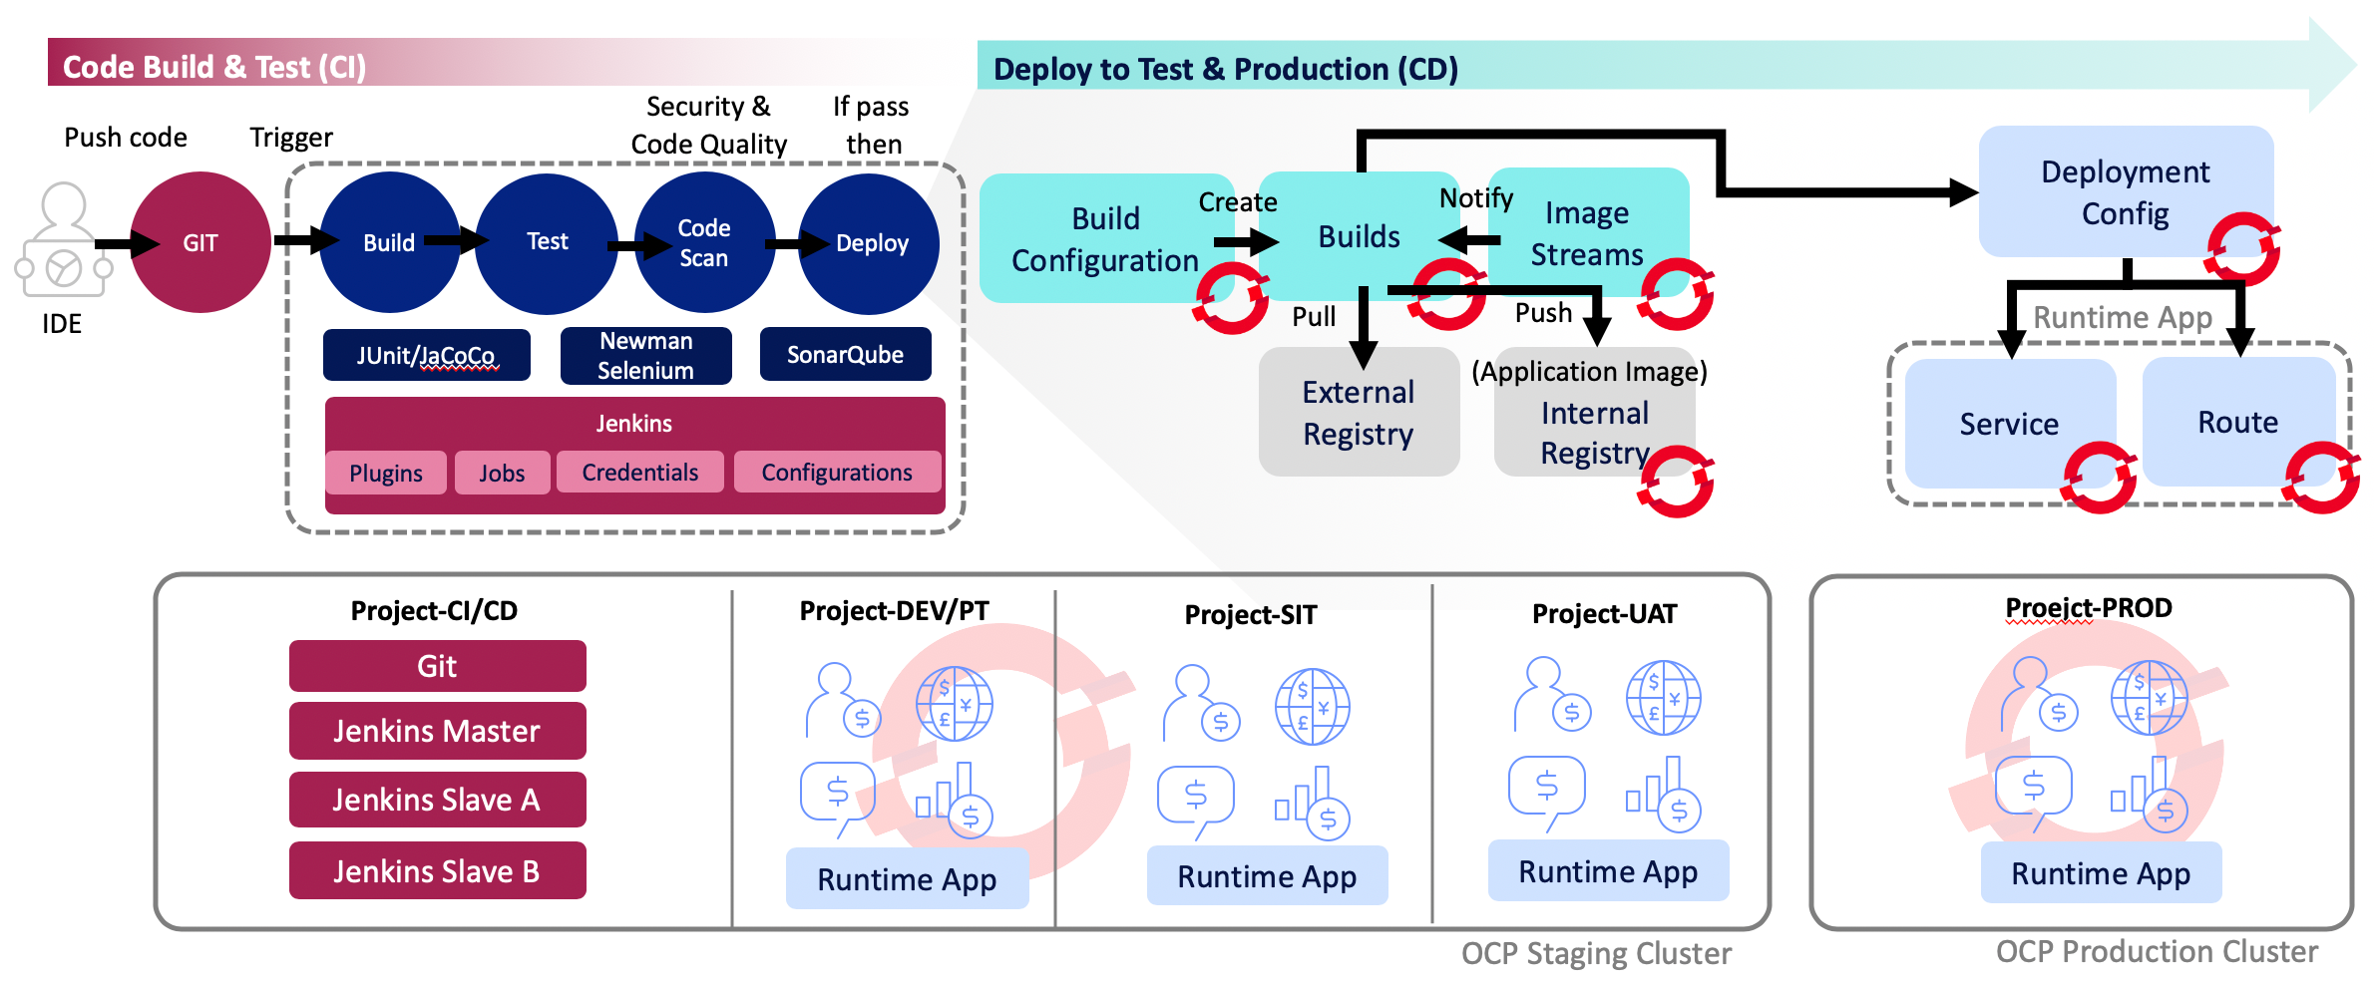
CICD Workshop for DevOps
開發流程建置(DevOps) – CI/CD整合流程規劃
以Jenkins為核心在OpenShift環境下所建構的CI/CD流程如下：
CD：持續性部署則需和Docker及OpenShift整合，微服務元件的運行是以容器化方式在OpenShift上執行，因此需要針對容器的映像檔(Image)進行重製。
CI：持續整合的部份與前述開發流程步驟一致，由Git的程式碼check-in為觸發點，Jenkins自動進行編譯、測試、程式碼檢測、程式封裝作業。
在DEV、SIT、UAT環境中與相應的OpenShift Server進行CI/CD整合。
Notes:
80 年代至 90 年代中期：使用傳統瀑布方法開發的具有物理服務器、運行單體應用程序的數據中心。
90 年代末至 00 年代後期：運行 Unix/Linux 服務器的數據中心和託管服務提供商，虛擬化（VMWare、KVM）的出現，運行使用敏捷方法開發的n 層應用程序。
~ 2010 – 現在：雲越來越多地取代數據中心和託管，將應用程序分解為微服務，在容器基礎設施上運行，由 Kubernetes、開發人員和運營商使用DevOps 方法進行管理和編排。

Slide 8
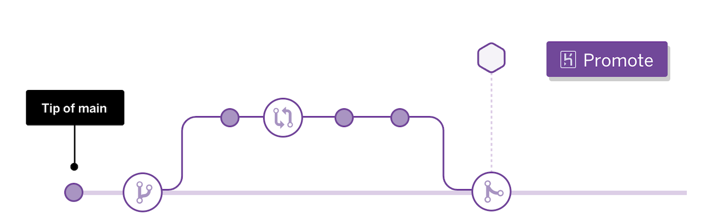
Heroku Flow
CICD Workshop for DevOps
Notes:
單體式:所有的功能模組耦合在一個應用的架構方式。資源無法隔離、無法靈活擴充套件、複雜度高
微服務是目前軟體架構的一項新趨勢，它強調高度可維護性和可擴展軟體的設計和開發，
微服務透過在功能面上將大型複雜系統分解成多組個別獨立的服務來管理日益增加的複雜度，
藉此讓服務在開發和部署過程中完全獨立，微服務因為其模組化來達成高內聚和低耦合性，
此方法在可維護性、可擴展性等方面皆有出色的表現和益處，但它仍舊存在一系列的問題:分散式系統
****單體系統更容易開發。它們不需要任何特定的領域知識和專業知識。微服務的開發更具挑戰性。
在沒有適當知識和熟練勞動力的情況下採用微服務架構是有風險的。
在開發微服務時，僅有架構知識是不夠的。領域專業知識和容器知識是強制性的
*****
單片的優點 ：
易於部署——在單體應用程序中，我們不需要僅處理一個文件或目錄即可處理許多部署。
更輕鬆的調試和測試—— 單體應用程序更容易調試和測試。由於單體應用是一個不可分割的單元，我們可以更快地運行端到端測試。
性能：單體中的組件通常共享內存，這 比服務到服務的通信更快。
缺點的 單片：
新技術障礙——在單體應用程序中使用新技術是非常有問題的，因為必須重寫整個應用程序。
可擴展性 -您不能獨立擴展組件，只能擴展整個應用程序。
規模 -隨著時間的推移，規模變得過大，變得難以管理。
難以理解——對於任何加入該項目的新開發人員來說，無論他的職責是否與一項功能相關，都很難掌握超大單體應用程序的邏輯。
--------------------------------------------------------------------
微服務的優勢：
應用程序啟動速度更快，這使開發人員的工作效率更高，並加快了部署速度。
它使我們能夠圍繞多個團隊安排活動工作。每個團隊負責一項或多項單一服務。每個團隊都可以獨立於所有相對的團隊開發、部署和擴展他們的服務。
微服務允許為各種服務使用最合適的技術。這意味著構建所選服務的每個團隊都可以選擇他們喜歡的編程語言和框架，因為他們是獨立工作的。
一旦組織開發並實施了微服務架構，它就是可以為未來的項目和服務重用和擴展的示意圖。
每個服務都是微服務框架內的一個獨立對象，可實現其獨立功能。
微服務的缺點：
由於現在一切都是獨立的服務，我們必須小心處理在我們的模塊之間傳輸的請求。在這樣的一種情況下，開發人員還被迫編寫額外的代碼以避免中斷。
服務之間的通信可能很複雜，並且在不同服務之間的通信期間失敗的可能性更高。
開發人員必須解決問題，例如網絡延遲和負載平衡。
雖然使用微服務進行單元測試可能更容易，但集成測試卻不然。組件是分佈式的，開發人員無法從他們的個人機器上測試一個完整的系統。

Slide 9
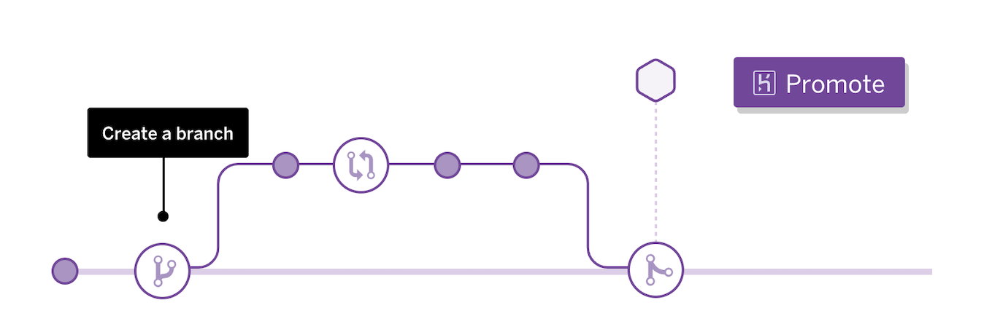
Heroku Flow
CICD Workshop for DevOps
Notes:
單體式:所有的功能模組耦合在一個應用的架構方式。資源無法隔離、無法靈活擴充套件、複雜度高
微服務是目前軟體架構的一項新趨勢，它強調高度可維護性和可擴展軟體的設計和開發，
微服務透過在功能面上將大型複雜系統分解成多組個別獨立的服務來管理日益增加的複雜度，
藉此讓服務在開發和部署過程中完全獨立，微服務因為其模組化來達成高內聚和低耦合性，
此方法在可維護性、可擴展性等方面皆有出色的表現和益處，但它仍舊存在一系列的問題:分散式系統
****單體系統更容易開發。它們不需要任何特定的領域知識和專業知識。微服務的開發更具挑戰性。
在沒有適當知識和熟練勞動力的情況下採用微服務架構是有風險的。
在開發微服務時，僅有架構知識是不夠的。領域專業知識和容器知識是強制性的
*****
單片的優點 ：
易於部署——在單體應用程序中，我們不需要僅處理一個文件或目錄即可處理許多部署。
更輕鬆的調試和測試—— 單體應用程序更容易調試和測試。由於單體應用是一個不可分割的單元，我們可以更快地運行端到端測試。
性能：單體中的組件通常共享內存，這 比服務到服務的通信更快。
缺點的 單片：
新技術障礙——在單體應用程序中使用新技術是非常有問題的，因為必須重寫整個應用程序。
可擴展性 -您不能獨立擴展組件，只能擴展整個應用程序。
規模 -隨著時間的推移，規模變得過大，變得難以管理。
難以理解——對於任何加入該項目的新開發人員來說，無論他的職責是否與一項功能相關，都很難掌握超大單體應用程序的邏輯。
--------------------------------------------------------------------
微服務的優勢：
應用程序啟動速度更快，這使開發人員的工作效率更高，並加快了部署速度。
它使我們能夠圍繞多個團隊安排活動工作。每個團隊負責一項或多項單一服務。每個團隊都可以獨立於所有相對的團隊開發、部署和擴展他們的服務。
微服務允許為各種服務使用最合適的技術。這意味著構建所選服務的每個團隊都可以選擇他們喜歡的編程語言和框架，因為他們是獨立工作的。
一旦組織開發並實施了微服務架構，它就是可以為未來的項目和服務重用和擴展的示意圖。
每個服務都是微服務框架內的一個獨立對象，可實現其獨立功能。
微服務的缺點：
由於現在一切都是獨立的服務，我們必須小心處理在我們的模塊之間傳輸的請求。在這樣的一種情況下，開發人員還被迫編寫額外的代碼以避免中斷。
服務之間的通信可能很複雜，並且在不同服務之間的通信期間失敗的可能性更高。
開發人員必須解決問題，例如網絡延遲和負載平衡。
雖然使用微服務進行單元測試可能更容易，但集成測試卻不然。組件是分佈式的，開發人員無法從他們的個人機器上測試一個完整的系統。

Slide 10
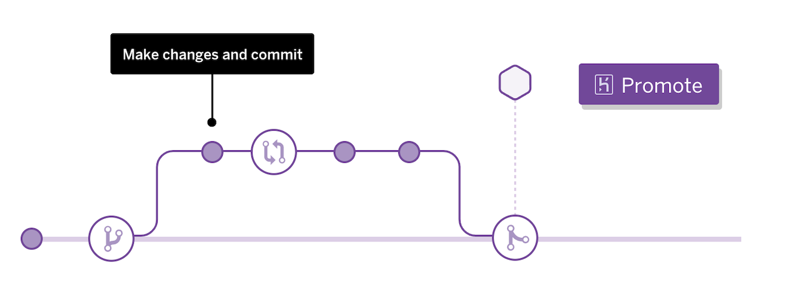
Heroku Flow
CICD Workshop for DevOps
Notes:
單體式:所有的功能模組耦合在一個應用的架構方式。資源無法隔離、無法靈活擴充套件、複雜度高
微服務是目前軟體架構的一項新趨勢，它強調高度可維護性和可擴展軟體的設計和開發，
微服務透過在功能面上將大型複雜系統分解成多組個別獨立的服務來管理日益增加的複雜度，
藉此讓服務在開發和部署過程中完全獨立，微服務因為其模組化來達成高內聚和低耦合性，
此方法在可維護性、可擴展性等方面皆有出色的表現和益處，但它仍舊存在一系列的問題:分散式系統
****單體系統更容易開發。它們不需要任何特定的領域知識和專業知識。微服務的開發更具挑戰性。
在沒有適當知識和熟練勞動力的情況下採用微服務架構是有風險的。
在開發微服務時，僅有架構知識是不夠的。領域專業知識和容器知識是強制性的
*****
單片的優點 ：
易於部署——在單體應用程序中，我們不需要僅處理一個文件或目錄即可處理許多部署。
更輕鬆的調試和測試—— 單體應用程序更容易調試和測試。由於單體應用是一個不可分割的單元，我們可以更快地運行端到端測試。
性能：單體中的組件通常共享內存，這 比服務到服務的通信更快。
缺點的 單片：
新技術障礙——在單體應用程序中使用新技術是非常有問題的，因為必須重寫整個應用程序。
可擴展性 -您不能獨立擴展組件，只能擴展整個應用程序。
規模 -隨著時間的推移，規模變得過大，變得難以管理。
難以理解——對於任何加入該項目的新開發人員來說，無論他的職責是否與一項功能相關，都很難掌握超大單體應用程序的邏輯。
--------------------------------------------------------------------
微服務的優勢：
應用程序啟動速度更快，這使開發人員的工作效率更高，並加快了部署速度。
它使我們能夠圍繞多個團隊安排活動工作。每個團隊負責一項或多項單一服務。每個團隊都可以獨立於所有相對的團隊開發、部署和擴展他們的服務。
微服務允許為各種服務使用最合適的技術。這意味著構建所選服務的每個團隊都可以選擇他們喜歡的編程語言和框架，因為他們是獨立工作的。
一旦組織開發並實施了微服務架構，它就是可以為未來的項目和服務重用和擴展的示意圖。
每個服務都是微服務框架內的一個獨立對象，可實現其獨立功能。
微服務的缺點：
由於現在一切都是獨立的服務，我們必須小心處理在我們的模塊之間傳輸的請求。在這樣的一種情況下，開發人員還被迫編寫額外的代碼以避免中斷。
服務之間的通信可能很複雜，並且在不同服務之間的通信期間失敗的可能性更高。
開發人員必須解決問題，例如網絡延遲和負載平衡。
雖然使用微服務進行單元測試可能更容易，但集成測試卻不然。組件是分佈式的，開發人員無法從他們的個人機器上測試一個完整的系統。

Slide 11
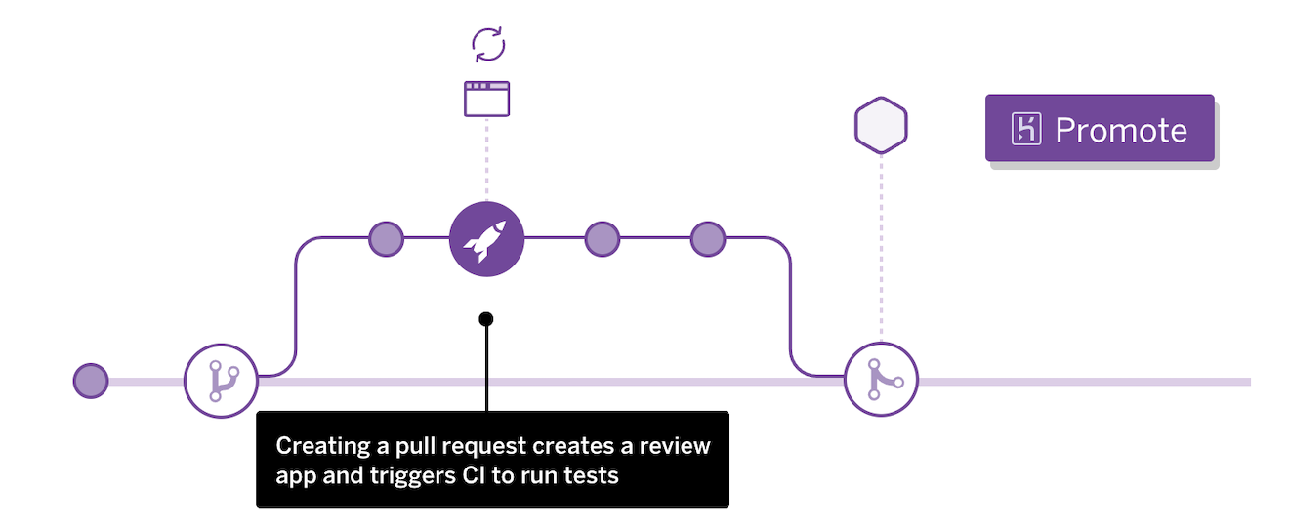
Heroku Flow
CICD Workshop for DevOps
Notes:
單體式:所有的功能模組耦合在一個應用的架構方式。資源無法隔離、無法靈活擴充套件、複雜度高
微服務是目前軟體架構的一項新趨勢，它強調高度可維護性和可擴展軟體的設計和開發，
微服務透過在功能面上將大型複雜系統分解成多組個別獨立的服務來管理日益增加的複雜度，
藉此讓服務在開發和部署過程中完全獨立，微服務因為其模組化來達成高內聚和低耦合性，
此方法在可維護性、可擴展性等方面皆有出色的表現和益處，但它仍舊存在一系列的問題:分散式系統
****單體系統更容易開發。它們不需要任何特定的領域知識和專業知識。微服務的開發更具挑戰性。
在沒有適當知識和熟練勞動力的情況下採用微服務架構是有風險的。
在開發微服務時，僅有架構知識是不夠的。領域專業知識和容器知識是強制性的
*****
單片的優點 ：
易於部署——在單體應用程序中，我們不需要僅處理一個文件或目錄即可處理許多部署。
更輕鬆的調試和測試—— 單體應用程序更容易調試和測試。由於單體應用是一個不可分割的單元，我們可以更快地運行端到端測試。
性能：單體中的組件通常共享內存，這 比服務到服務的通信更快。
缺點的 單片：
新技術障礙——在單體應用程序中使用新技術是非常有問題的，因為必須重寫整個應用程序。
可擴展性 -您不能獨立擴展組件，只能擴展整個應用程序。
規模 -隨著時間的推移，規模變得過大，變得難以管理。
難以理解——對於任何加入該項目的新開發人員來說，無論他的職責是否與一項功能相關，都很難掌握超大單體應用程序的邏輯。
--------------------------------------------------------------------
微服務的優勢：
應用程序啟動速度更快，這使開發人員的工作效率更高，並加快了部署速度。
它使我們能夠圍繞多個團隊安排活動工作。每個團隊負責一項或多項單一服務。每個團隊都可以獨立於所有相對的團隊開發、部署和擴展他們的服務。
微服務允許為各種服務使用最合適的技術。這意味著構建所選服務的每個團隊都可以選擇他們喜歡的編程語言和框架，因為他們是獨立工作的。
一旦組織開發並實施了微服務架構，它就是可以為未來的項目和服務重用和擴展的示意圖。
每個服務都是微服務框架內的一個獨立對象，可實現其獨立功能。
微服務的缺點：
由於現在一切都是獨立的服務，我們必須小心處理在我們的模塊之間傳輸的請求。在這樣的一種情況下，開發人員還被迫編寫額外的代碼以避免中斷。
服務之間的通信可能很複雜，並且在不同服務之間的通信期間失敗的可能性更高。
開發人員必須解決問題，例如網絡延遲和負載平衡。
雖然使用微服務進行單元測試可能更容易，但集成測試卻不然。組件是分佈式的，開發人員無法從他們的個人機器上測試一個完整的系統。

Slide 12
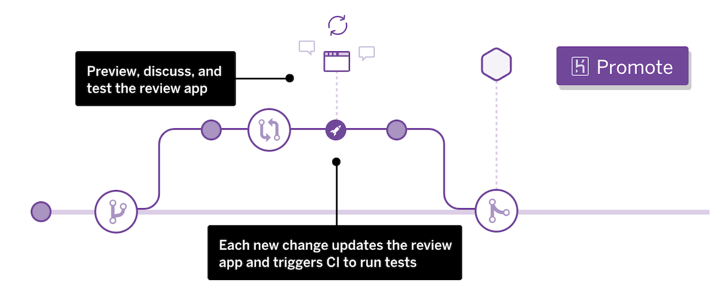
Heroku Flow
CICD Workshop for DevOps
Notes:
單體式:所有的功能模組耦合在一個應用的架構方式。資源無法隔離、無法靈活擴充套件、複雜度高
微服務是目前軟體架構的一項新趨勢，它強調高度可維護性和可擴展軟體的設計和開發，
微服務透過在功能面上將大型複雜系統分解成多組個別獨立的服務來管理日益增加的複雜度，
藉此讓服務在開發和部署過程中完全獨立，微服務因為其模組化來達成高內聚和低耦合性，
此方法在可維護性、可擴展性等方面皆有出色的表現和益處，但它仍舊存在一系列的問題:分散式系統
****單體系統更容易開發。它們不需要任何特定的領域知識和專業知識。微服務的開發更具挑戰性。
在沒有適當知識和熟練勞動力的情況下採用微服務架構是有風險的。
在開發微服務時，僅有架構知識是不夠的。領域專業知識和容器知識是強制性的
*****
單片的優點 ：
易於部署——在單體應用程序中，我們不需要僅處理一個文件或目錄即可處理許多部署。
更輕鬆的調試和測試—— 單體應用程序更容易調試和測試。由於單體應用是一個不可分割的單元，我們可以更快地運行端到端測試。
性能：單體中的組件通常共享內存，這 比服務到服務的通信更快。
缺點的 單片：
新技術障礙——在單體應用程序中使用新技術是非常有問題的，因為必須重寫整個應用程序。
可擴展性 -您不能獨立擴展組件，只能擴展整個應用程序。
規模 -隨著時間的推移，規模變得過大，變得難以管理。
難以理解——對於任何加入該項目的新開發人員來說，無論他的職責是否與一項功能相關，都很難掌握超大單體應用程序的邏輯。
--------------------------------------------------------------------
微服務的優勢：
應用程序啟動速度更快，這使開發人員的工作效率更高，並加快了部署速度。
它使我們能夠圍繞多個團隊安排活動工作。每個團隊負責一項或多項單一服務。每個團隊都可以獨立於所有相對的團隊開發、部署和擴展他們的服務。
微服務允許為各種服務使用最合適的技術。這意味著構建所選服務的每個團隊都可以選擇他們喜歡的編程語言和框架，因為他們是獨立工作的。
一旦組織開發並實施了微服務架構，它就是可以為未來的項目和服務重用和擴展的示意圖。
每個服務都是微服務框架內的一個獨立對象，可實現其獨立功能。
微服務的缺點：
由於現在一切都是獨立的服務，我們必須小心處理在我們的模塊之間傳輸的請求。在這樣的一種情況下，開發人員還被迫編寫額外的代碼以避免中斷。
服務之間的通信可能很複雜，並且在不同服務之間的通信期間失敗的可能性更高。
開發人員必須解決問題，例如網絡延遲和負載平衡。
雖然使用微服務進行單元測試可能更容易，但集成測試卻不然。組件是分佈式的，開發人員無法從他們的個人機器上測試一個完整的系統。

Slide 13
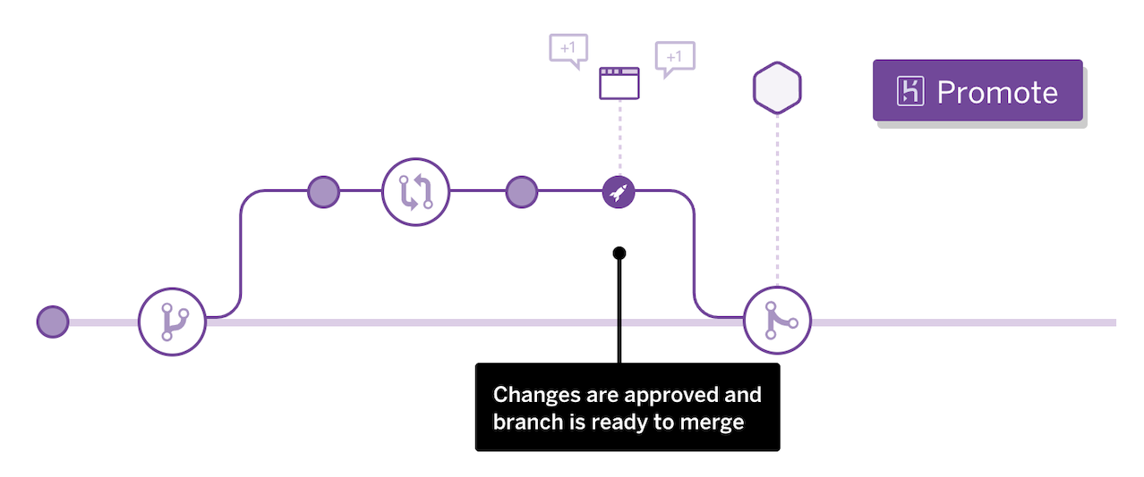
Heroku Flow
CICD Workshop for DevOps
Notes:
單體式:所有的功能模組耦合在一個應用的架構方式。資源無法隔離、無法靈活擴充套件、複雜度高
微服務是目前軟體架構的一項新趨勢，它強調高度可維護性和可擴展軟體的設計和開發，
微服務透過在功能面上將大型複雜系統分解成多組個別獨立的服務來管理日益增加的複雜度，
藉此讓服務在開發和部署過程中完全獨立，微服務因為其模組化來達成高內聚和低耦合性，
此方法在可維護性、可擴展性等方面皆有出色的表現和益處，但它仍舊存在一系列的問題:分散式系統
****單體系統更容易開發。它們不需要任何特定的領域知識和專業知識。微服務的開發更具挑戰性。
在沒有適當知識和熟練勞動力的情況下採用微服務架構是有風險的。
在開發微服務時，僅有架構知識是不夠的。領域專業知識和容器知識是強制性的
*****
單片的優點 ：
易於部署——在單體應用程序中，我們不需要僅處理一個文件或目錄即可處理許多部署。
更輕鬆的調試和測試—— 單體應用程序更容易調試和測試。由於單體應用是一個不可分割的單元，我們可以更快地運行端到端測試。
性能：單體中的組件通常共享內存，這 比服務到服務的通信更快。
缺點的 單片：
新技術障礙——在單體應用程序中使用新技術是非常有問題的，因為必須重寫整個應用程序。
可擴展性 -您不能獨立擴展組件，只能擴展整個應用程序。
規模 -隨著時間的推移，規模變得過大，變得難以管理。
難以理解——對於任何加入該項目的新開發人員來說，無論他的職責是否與一項功能相關，都很難掌握超大單體應用程序的邏輯。
--------------------------------------------------------------------
微服務的優勢：
應用程序啟動速度更快，這使開發人員的工作效率更高，並加快了部署速度。
它使我們能夠圍繞多個團隊安排活動工作。每個團隊負責一項或多項單一服務。每個團隊都可以獨立於所有相對的團隊開發、部署和擴展他們的服務。
微服務允許為各種服務使用最合適的技術。這意味著構建所選服務的每個團隊都可以選擇他們喜歡的編程語言和框架，因為他們是獨立工作的。
一旦組織開發並實施了微服務架構，它就是可以為未來的項目和服務重用和擴展的示意圖。
每個服務都是微服務框架內的一個獨立對象，可實現其獨立功能。
微服務的缺點：
由於現在一切都是獨立的服務，我們必須小心處理在我們的模塊之間傳輸的請求。在這樣的一種情況下，開發人員還被迫編寫額外的代碼以避免中斷。
服務之間的通信可能很複雜，並且在不同服務之間的通信期間失敗的可能性更高。
開發人員必須解決問題，例如網絡延遲和負載平衡。
雖然使用微服務進行單元測試可能更容易，但集成測試卻不然。組件是分佈式的，開發人員無法從他們的個人機器上測試一個完整的系統。

Slide 14
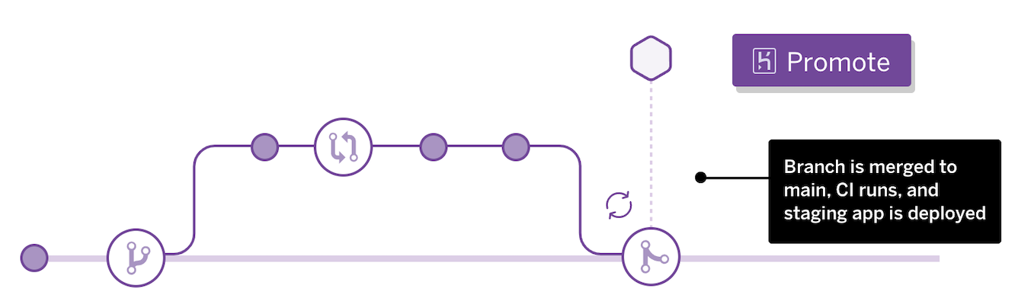
Heroku Flow
CICD Workshop for DevOps
Notes:
單體式:所有的功能模組耦合在一個應用的架構方式。資源無法隔離、無法靈活擴充套件、複雜度高
微服務是目前軟體架構的一項新趨勢，它強調高度可維護性和可擴展軟體的設計和開發，
微服務透過在功能面上將大型複雜系統分解成多組個別獨立的服務來管理日益增加的複雜度，
藉此讓服務在開發和部署過程中完全獨立，微服務因為其模組化來達成高內聚和低耦合性，
此方法在可維護性、可擴展性等方面皆有出色的表現和益處，但它仍舊存在一系列的問題:分散式系統
****單體系統更容易開發。它們不需要任何特定的領域知識和專業知識。微服務的開發更具挑戰性。
在沒有適當知識和熟練勞動力的情況下採用微服務架構是有風險的。
在開發微服務時，僅有架構知識是不夠的。領域專業知識和容器知識是強制性的
*****
單片的優點 ：
易於部署——在單體應用程序中，我們不需要僅處理一個文件或目錄即可處理許多部署。
更輕鬆的調試和測試—— 單體應用程序更容易調試和測試。由於單體應用是一個不可分割的單元，我們可以更快地運行端到端測試。
性能：單體中的組件通常共享內存，這 比服務到服務的通信更快。
缺點的 單片：
新技術障礙——在單體應用程序中使用新技術是非常有問題的，因為必須重寫整個應用程序。
可擴展性 -您不能獨立擴展組件，只能擴展整個應用程序。
規模 -隨著時間的推移，規模變得過大，變得難以管理。
難以理解——對於任何加入該項目的新開發人員來說，無論他的職責是否與一項功能相關，都很難掌握超大單體應用程序的邏輯。
--------------------------------------------------------------------
微服務的優勢：
應用程序啟動速度更快，這使開發人員的工作效率更高，並加快了部署速度。
它使我們能夠圍繞多個團隊安排活動工作。每個團隊負責一項或多項單一服務。每個團隊都可以獨立於所有相對的團隊開發、部署和擴展他們的服務。
微服務允許為各種服務使用最合適的技術。這意味著構建所選服務的每個團隊都可以選擇他們喜歡的編程語言和框架，因為他們是獨立工作的。
一旦組織開發並實施了微服務架構，它就是可以為未來的項目和服務重用和擴展的示意圖。
每個服務都是微服務框架內的一個獨立對象，可實現其獨立功能。
微服務的缺點：
由於現在一切都是獨立的服務，我們必須小心處理在我們的模塊之間傳輸的請求。在這樣的一種情況下，開發人員還被迫編寫額外的代碼以避免中斷。
服務之間的通信可能很複雜，並且在不同服務之間的通信期間失敗的可能性更高。
開發人員必須解決問題，例如網絡延遲和負載平衡。
雖然使用微服務進行單元測試可能更容易，但集成測試卻不然。組件是分佈式的，開發人員無法從他們的個人機器上測試一個完整的系統。

Slide 15
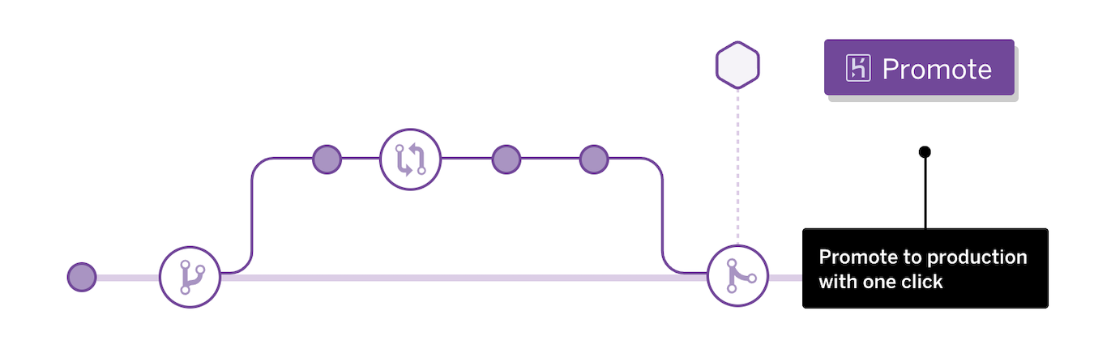
Heroku Flow
CICD Workshop for DevOps
Notes:
單體式:所有的功能模組耦合在一個應用的架構方式。資源無法隔離、無法靈活擴充套件、複雜度高
微服務是目前軟體架構的一項新趨勢，它強調高度可維護性和可擴展軟體的設計和開發，
微服務透過在功能面上將大型複雜系統分解成多組個別獨立的服務來管理日益增加的複雜度，
藉此讓服務在開發和部署過程中完全獨立，微服務因為其模組化來達成高內聚和低耦合性，
此方法在可維護性、可擴展性等方面皆有出色的表現和益處，但它仍舊存在一系列的問題:分散式系統
****單體系統更容易開發。它們不需要任何特定的領域知識和專業知識。微服務的開發更具挑戰性。
在沒有適當知識和熟練勞動力的情況下採用微服務架構是有風險的。
在開發微服務時，僅有架構知識是不夠的。領域專業知識和容器知識是強制性的
*****
單片的優點 ：
易於部署——在單體應用程序中，我們不需要僅處理一個文件或目錄即可處理許多部署。
更輕鬆的調試和測試—— 單體應用程序更容易調試和測試。由於單體應用是一個不可分割的單元，我們可以更快地運行端到端測試。
性能：單體中的組件通常共享內存，這 比服務到服務的通信更快。
缺點的 單片：
新技術障礙——在單體應用程序中使用新技術是非常有問題的，因為必須重寫整個應用程序。
可擴展性 -您不能獨立擴展組件，只能擴展整個應用程序。
規模 -隨著時間的推移，規模變得過大，變得難以管理。
難以理解——對於任何加入該項目的新開發人員來說，無論他的職責是否與一項功能相關，都很難掌握超大單體應用程序的邏輯。
--------------------------------------------------------------------
微服務的優勢：
應用程序啟動速度更快，這使開發人員的工作效率更高，並加快了部署速度。
它使我們能夠圍繞多個團隊安排活動工作。每個團隊負責一項或多項單一服務。每個團隊都可以獨立於所有相對的團隊開發、部署和擴展他們的服務。
微服務允許為各種服務使用最合適的技術。這意味著構建所選服務的每個團隊都可以選擇他們喜歡的編程語言和框架，因為他們是獨立工作的。
一旦組織開發並實施了微服務架構，它就是可以為未來的項目和服務重用和擴展的示意圖。
每個服務都是微服務框架內的一個獨立對象，可實現其獨立功能。
微服務的缺點：
由於現在一切都是獨立的服務，我們必須小心處理在我們的模塊之間傳輸的請求。在這樣的一種情況下，開發人員還被迫編寫額外的代碼以避免中斷。
服務之間的通信可能很複雜，並且在不同服務之間的通信期間失敗的可能性更高。
開發人員必須解決問題，例如網絡延遲和負載平衡。
雖然使用微服務進行單元測試可能更容易，但集成測試卻不然。組件是分佈式的，開發人員無法從他們的個人機器上測試一個完整的系統。

Slide 16
Heroku Flow – Workshop Materials
CICD Workshop for DevOps
Materials : https://github.com/westerwei/nccu-cicd-training-materials
Workshop步驟說明：cicd-workshop-steps.docx.docx
workshop-1：以Heroku Flow建置Spring Boot App部署
Workshop-2：在新建流程新增功能的開發 – 以PosgreSQL整合為例
Notes:
單體式:所有的功能模組耦合在一個應用的架構方式。資源無法隔離、無法靈活擴充套件、複雜度高
微服務是目前軟體架構的一項新趨勢，它強調高度可維護性和可擴展軟體的設計和開發，
微服務透過在功能面上將大型複雜系統分解成多組個別獨立的服務來管理日益增加的複雜度，
藉此讓服務在開發和部署過程中完全獨立，微服務因為其模組化來達成高內聚和低耦合性，
此方法在可維護性、可擴展性等方面皆有出色的表現和益處，但它仍舊存在一系列的問題:分散式系統
****單體系統更容易開發。它們不需要任何特定的領域知識和專業知識。微服務的開發更具挑戰性。
在沒有適當知識和熟練勞動力的情況下採用微服務架構是有風險的。
在開發微服務時，僅有架構知識是不夠的。領域專業知識和容器知識是強制性的
*****
單片的優點 ：
易於部署——在單體應用程序中，我們不需要僅處理一個文件或目錄即可處理許多部署。
更輕鬆的調試和測試—— 單體應用程序更容易調試和測試。由於單體應用是一個不可分割的單元，我們可以更快地運行端到端測試。
性能：單體中的組件通常共享內存，這 比服務到服務的通信更快。
缺點的 單片：
新技術障礙——在單體應用程序中使用新技術是非常有問題的，因為必須重寫整個應用程序。
可擴展性 -您不能獨立擴展組件，只能擴展整個應用程序。
規模 -隨著時間的推移，規模變得過大，變得難以管理。
難以理解——對於任何加入該項目的新開發人員來說，無論他的職責是否與一項功能相關，都很難掌握超大單體應用程序的邏輯。
--------------------------------------------------------------------
微服務的優勢：
應用程序啟動速度更快，這使開發人員的工作效率更高，並加快了部署速度。
它使我們能夠圍繞多個團隊安排活動工作。每個團隊負責一項或多項單一服務。每個團隊都可以獨立於所有相對的團隊開發、部署和擴展他們的服務。
微服務允許為各種服務使用最合適的技術。這意味著構建所選服務的每個團隊都可以選擇他們喜歡的編程語言和框架，因為他們是獨立工作的。
一旦組織開發並實施了微服務架構，它就是可以為未來的項目和服務重用和擴展的示意圖。
每個服務都是微服務框架內的一個獨立對象，可實現其獨立功能。
微服務的缺點：
由於現在一切都是獨立的服務，我們必須小心處理在我們的模塊之間傳輸的請求。在這樣的一種情況下，開發人員還被迫編寫額外的代碼以避免中斷。
服務之間的通信可能很複雜，並且在不同服務之間的通信期間失敗的可能性更高。
開發人員必須解決問題，例如網絡延遲和負載平衡。
雖然使用微服務進行單元測試可能更容易，但集成測試卻不然。組件是分佈式的，開發人員無法從他們的個人機器上測試一個完整的系統。

Slide 17
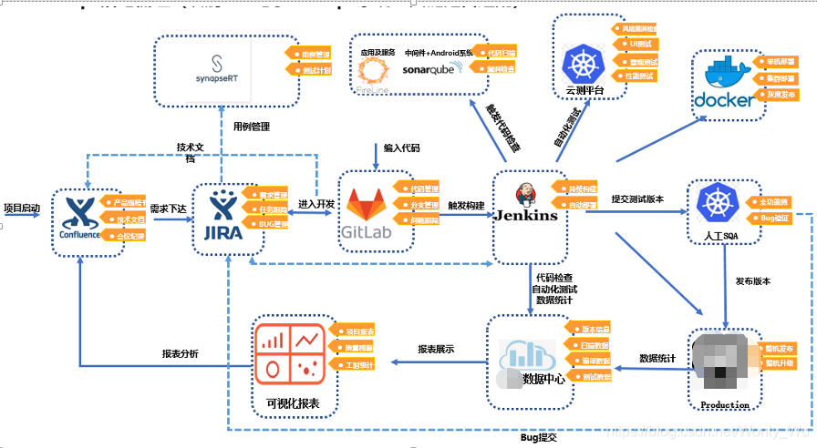
CICD工具 - Jenkins
CICD Workshop for DevOps
Notes:
單體式:所有的功能模組耦合在一個應用的架構方式。資源無法隔離、無法靈活擴充套件、複雜度高
微服務是目前軟體架構的一項新趨勢，它強調高度可維護性和可擴展軟體的設計和開發，
微服務透過在功能面上將大型複雜系統分解成多組個別獨立的服務來管理日益增加的複雜度，
藉此讓服務在開發和部署過程中完全獨立，微服務因為其模組化來達成高內聚和低耦合性，
此方法在可維護性、可擴展性等方面皆有出色的表現和益處，但它仍舊存在一系列的問題:分散式系統
****單體系統更容易開發。它們不需要任何特定的領域知識和專業知識。微服務的開發更具挑戰性。
在沒有適當知識和熟練勞動力的情況下採用微服務架構是有風險的。
在開發微服務時，僅有架構知識是不夠的。領域專業知識和容器知識是強制性的
*****
單片的優點 ：
易於部署——在單體應用程序中，我們不需要僅處理一個文件或目錄即可處理許多部署。
更輕鬆的調試和測試—— 單體應用程序更容易調試和測試。由於單體應用是一個不可分割的單元，我們可以更快地運行端到端測試。
性能：單體中的組件通常共享內存，這 比服務到服務的通信更快。
缺點的 單片：
新技術障礙——在單體應用程序中使用新技術是非常有問題的，因為必須重寫整個應用程序。
可擴展性 -您不能獨立擴展組件，只能擴展整個應用程序。
規模 -隨著時間的推移，規模變得過大，變得難以管理。
難以理解——對於任何加入該項目的新開發人員來說，無論他的職責是否與一項功能相關，都很難掌握超大單體應用程序的邏輯。
--------------------------------------------------------------------
微服務的優勢：
應用程序啟動速度更快，這使開發人員的工作效率更高，並加快了部署速度。
它使我們能夠圍繞多個團隊安排活動工作。每個團隊負責一項或多項單一服務。每個團隊都可以獨立於所有相對的團隊開發、部署和擴展他們的服務。
微服務允許為各種服務使用最合適的技術。這意味著構建所選服務的每個團隊都可以選擇他們喜歡的編程語言和框架，因為他們是獨立工作的。
一旦組織開發並實施了微服務架構，它就是可以為未來的項目和服務重用和擴展的示意圖。
每個服務都是微服務框架內的一個獨立對象，可實現其獨立功能。
微服務的缺點：
由於現在一切都是獨立的服務，我們必須小心處理在我們的模塊之間傳輸的請求。在這樣的一種情況下，開發人員還被迫編寫額外的代碼以避免中斷。
服務之間的通信可能很複雜，並且在不同服務之間的通信期間失敗的可能性更高。
開發人員必須解決問題，例如網絡延遲和負載平衡。
雖然使用微服務進行單元測試可能更容易，但集成測試卻不然。組件是分佈式的，開發人員無法從他們的個人機器上測試一個完整的系統。

Slide 18
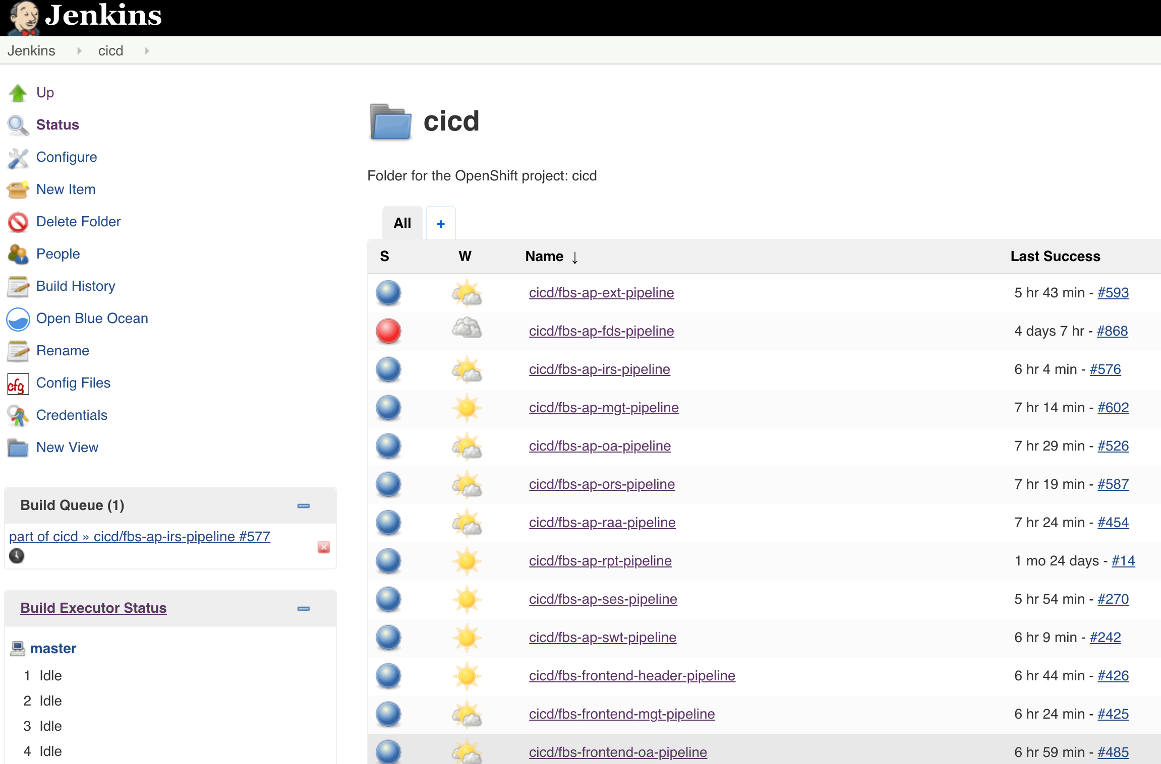
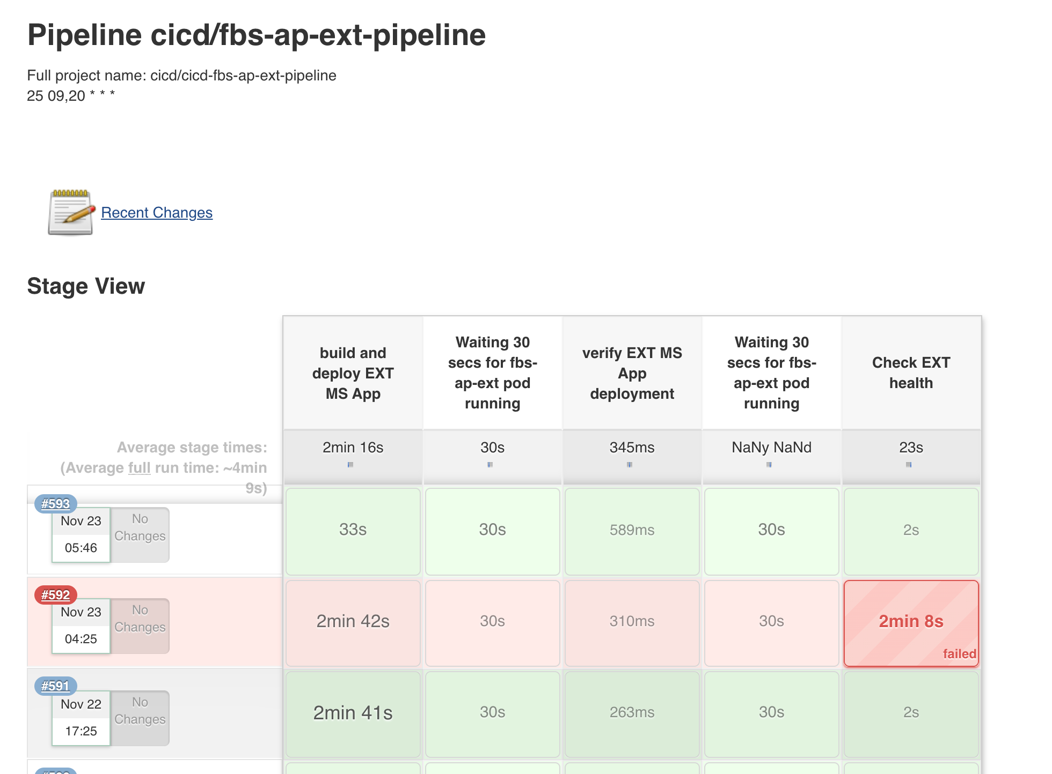
CICD工具 - Jenkins
CICD Workshop for DevOps
Notes:
單體式:所有的功能模組耦合在一個應用的架構方式。資源無法隔離、無法靈活擴充套件、複雜度高
微服務是目前軟體架構的一項新趨勢，它強調高度可維護性和可擴展軟體的設計和開發，
微服務透過在功能面上將大型複雜系統分解成多組個別獨立的服務來管理日益增加的複雜度，
藉此讓服務在開發和部署過程中完全獨立，微服務因為其模組化來達成高內聚和低耦合性，
此方法在可維護性、可擴展性等方面皆有出色的表現和益處，但它仍舊存在一系列的問題:分散式系統
****單體系統更容易開發。它們不需要任何特定的領域知識和專業知識。微服務的開發更具挑戰性。
在沒有適當知識和熟練勞動力的情況下採用微服務架構是有風險的。
在開發微服務時，僅有架構知識是不夠的。領域專業知識和容器知識是強制性的
*****
單片的優點 ：
易於部署——在單體應用程序中，我們不需要僅處理一個文件或目錄即可處理許多部署。
更輕鬆的調試和測試—— 單體應用程序更容易調試和測試。由於單體應用是一個不可分割的單元，我們可以更快地運行端到端測試。
性能：單體中的組件通常共享內存，這 比服務到服務的通信更快。
缺點的 單片：
新技術障礙——在單體應用程序中使用新技術是非常有問題的，因為必須重寫整個應用程序。
可擴展性 -您不能獨立擴展組件，只能擴展整個應用程序。
規模 -隨著時間的推移，規模變得過大，變得難以管理。
難以理解——對於任何加入該項目的新開發人員來說，無論他的職責是否與一項功能相關，都很難掌握超大單體應用程序的邏輯。
--------------------------------------------------------------------
微服務的優勢：
應用程序啟動速度更快，這使開發人員的工作效率更高，並加快了部署速度。
它使我們能夠圍繞多個團隊安排活動工作。每個團隊負責一項或多項單一服務。每個團隊都可以獨立於所有相對的團隊開發、部署和擴展他們的服務。
微服務允許為各種服務使用最合適的技術。這意味著構建所選服務的每個團隊都可以選擇他們喜歡的編程語言和框架，因為他們是獨立工作的。
一旦組織開發並實施了微服務架構，它就是可以為未來的項目和服務重用和擴展的示意圖。
每個服務都是微服務框架內的一個獨立對象，可實現其獨立功能。
微服務的缺點：
由於現在一切都是獨立的服務，我們必須小心處理在我們的模塊之間傳輸的請求。在這樣的一種情況下，開發人員還被迫編寫額外的代碼以避免中斷。
服務之間的通信可能很複雜，並且在不同服務之間的通信期間失敗的可能性更高。
開發人員必須解決問題，例如網絡延遲和負載平衡。
雖然使用微服務進行單元測試可能更容易，但集成測試卻不然。組件是分佈式的，開發人員無法從他們的個人機器上測試一個完整的系統。

Slide 19
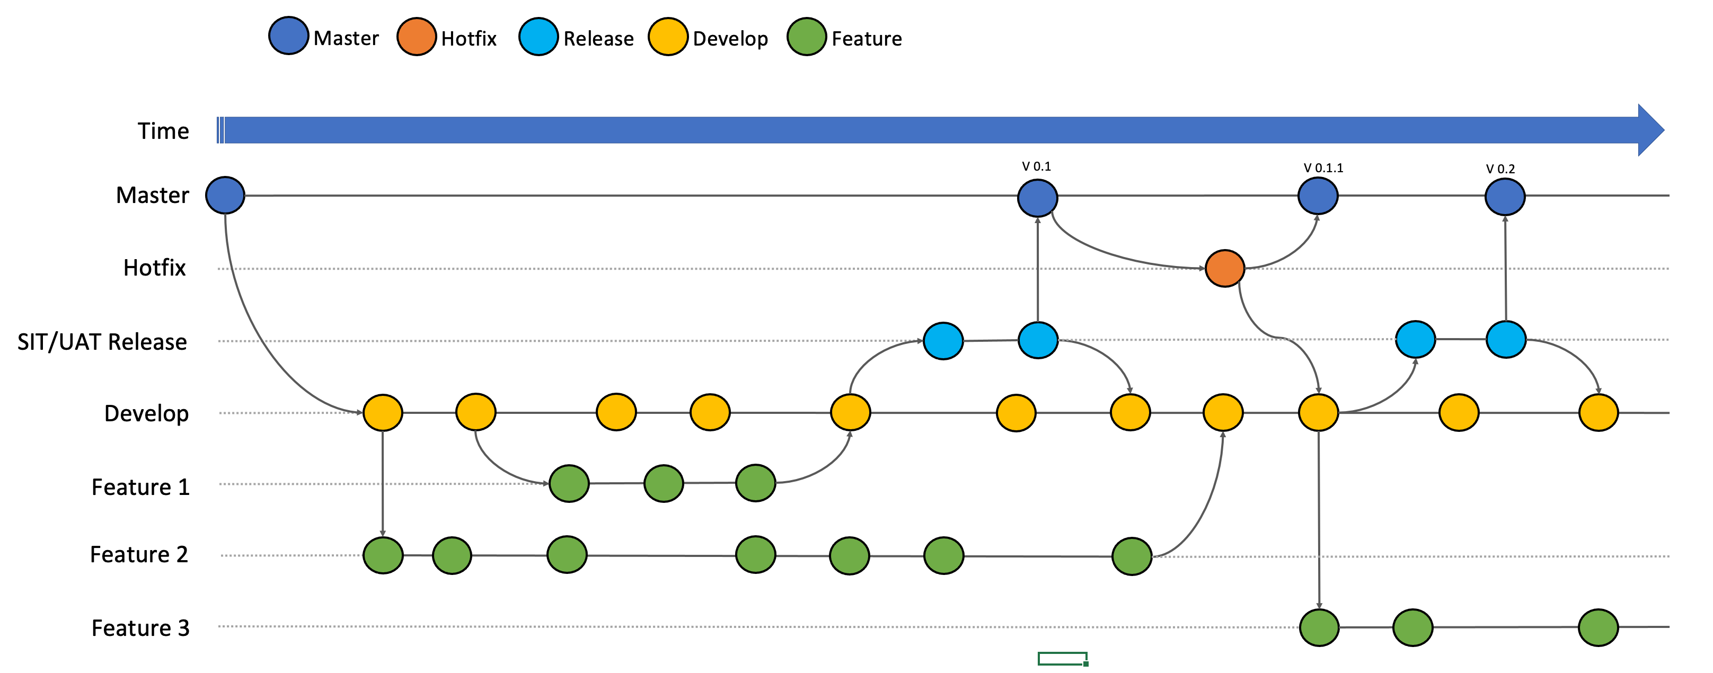
CICD工具 – Git版控
CICD Workshop for DevOps
Notes:
單體式:所有的功能模組耦合在一個應用的架構方式。資源無法隔離、無法靈活擴充套件、複雜度高
微服務是目前軟體架構的一項新趨勢，它強調高度可維護性和可擴展軟體的設計和開發，
微服務透過在功能面上將大型複雜系統分解成多組個別獨立的服務來管理日益增加的複雜度，
藉此讓服務在開發和部署過程中完全獨立，微服務因為其模組化來達成高內聚和低耦合性，
此方法在可維護性、可擴展性等方面皆有出色的表現和益處，但它仍舊存在一系列的問題:分散式系統
****單體系統更容易開發。它們不需要任何特定的領域知識和專業知識。微服務的開發更具挑戰性。
在沒有適當知識和熟練勞動力的情況下採用微服務架構是有風險的。
在開發微服務時，僅有架構知識是不夠的。領域專業知識和容器知識是強制性的
*****
單片的優點 ：
易於部署——在單體應用程序中，我們不需要僅處理一個文件或目錄即可處理許多部署。
更輕鬆的調試和測試—— 單體應用程序更容易調試和測試。由於單體應用是一個不可分割的單元，我們可以更快地運行端到端測試。
性能：單體中的組件通常共享內存，這 比服務到服務的通信更快。
缺點的 單片：
新技術障礙——在單體應用程序中使用新技術是非常有問題的，因為必須重寫整個應用程序。
可擴展性 -您不能獨立擴展組件，只能擴展整個應用程序。
規模 -隨著時間的推移，規模變得過大，變得難以管理。
難以理解——對於任何加入該項目的新開發人員來說，無論他的職責是否與一項功能相關，都很難掌握超大單體應用程序的邏輯。
--------------------------------------------------------------------
微服務的優勢：
應用程序啟動速度更快，這使開發人員的工作效率更高，並加快了部署速度。
它使我們能夠圍繞多個團隊安排活動工作。每個團隊負責一項或多項單一服務。每個團隊都可以獨立於所有相對的團隊開發、部署和擴展他們的服務。
微服務允許為各種服務使用最合適的技術。這意味著構建所選服務的每個團隊都可以選擇他們喜歡的編程語言和框架，因為他們是獨立工作的。
一旦組織開發並實施了微服務架構，它就是可以為未來的項目和服務重用和擴展的示意圖。
每個服務都是微服務框架內的一個獨立對象，可實現其獨立功能。
微服務的缺點：
由於現在一切都是獨立的服務，我們必須小心處理在我們的模塊之間傳輸的請求。在這樣的一種情況下，開發人員還被迫編寫額外的代碼以避免中斷。
服務之間的通信可能很複雜，並且在不同服務之間的通信期間失敗的可能性更高。
開發人員必須解決問題，例如網絡延遲和負載平衡。
雖然使用微服務進行單元測試可能更容易，但集成測試卻不然。組件是分佈式的，開發人員無法從他們的個人機器上測試一個完整的系統。

Slide 20
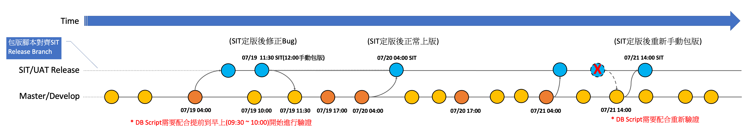
CICD工具 – Git版控
CICD Workshop for DevOps
Notes:
單體式:所有的功能模組耦合在一個應用的架構方式。資源無法隔離、無法靈活擴充套件、複雜度高
微服務是目前軟體架構的一項新趨勢，它強調高度可維護性和可擴展軟體的設計和開發，
微服務透過在功能面上將大型複雜系統分解成多組個別獨立的服務來管理日益增加的複雜度，
藉此讓服務在開發和部署過程中完全獨立，微服務因為其模組化來達成高內聚和低耦合性，
此方法在可維護性、可擴展性等方面皆有出色的表現和益處，但它仍舊存在一系列的問題:分散式系統
****單體系統更容易開發。它們不需要任何特定的領域知識和專業知識。微服務的開發更具挑戰性。
在沒有適當知識和熟練勞動力的情況下採用微服務架構是有風險的。
在開發微服務時，僅有架構知識是不夠的。領域專業知識和容器知識是強制性的
*****
單片的優點 ：
易於部署——在單體應用程序中，我們不需要僅處理一個文件或目錄即可處理許多部署。
更輕鬆的調試和測試—— 單體應用程序更容易調試和測試。由於單體應用是一個不可分割的單元，我們可以更快地運行端到端測試。
性能：單體中的組件通常共享內存，這 比服務到服務的通信更快。
缺點的 單片：
新技術障礙——在單體應用程序中使用新技術是非常有問題的，因為必須重寫整個應用程序。
可擴展性 -您不能獨立擴展組件，只能擴展整個應用程序。
規模 -隨著時間的推移，規模變得過大，變得難以管理。
難以理解——對於任何加入該項目的新開發人員來說，無論他的職責是否與一項功能相關，都很難掌握超大單體應用程序的邏輯。
--------------------------------------------------------------------
微服務的優勢：
應用程序啟動速度更快，這使開發人員的工作效率更高，並加快了部署速度。
它使我們能夠圍繞多個團隊安排活動工作。每個團隊負責一項或多項單一服務。每個團隊都可以獨立於所有相對的團隊開發、部署和擴展他們的服務。
微服務允許為各種服務使用最合適的技術。這意味著構建所選服務的每個團隊都可以選擇他們喜歡的編程語言和框架，因為他們是獨立工作的。
一旦組織開發並實施了微服務架構，它就是可以為未來的項目和服務重用和擴展的示意圖。
每個服務都是微服務框架內的一個獨立對象，可實現其獨立功能。
微服務的缺點：
由於現在一切都是獨立的服務，我們必須小心處理在我們的模塊之間傳輸的請求。在這樣的一種情況下，開發人員還被迫編寫額外的代碼以避免中斷。
服務之間的通信可能很複雜，並且在不同服務之間的通信期間失敗的可能性更高。
開發人員必須解決問題，例如網絡延遲和負載平衡。
雖然使用微服務進行單元測試可能更容易，但集成測試卻不然。組件是分佈式的，開發人員無法從他們的個人機器上測試一個完整的系統。

Slide 21
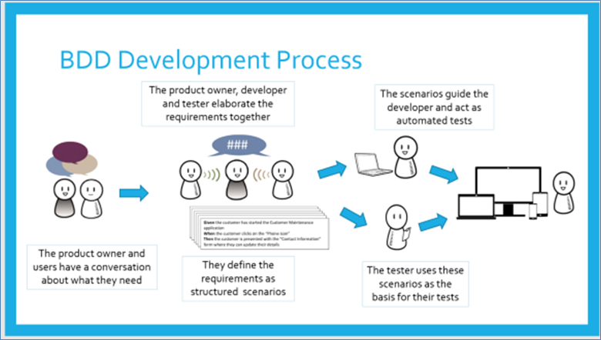
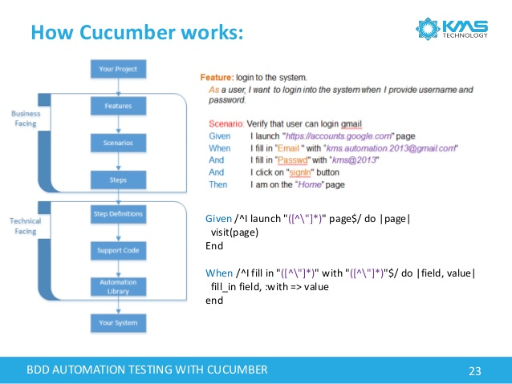
功能整合測試 - BDD
CICD Workshop for DevOps
目的：提升整體開發品質及SIT上版後功能測試品質，減少開發時改A錯B情形
方法：使用BDD(Behavior-Driven Development)為基礎來建立自動化的業務功能情境測試
框架：Cucumber 6.10.4 (MIT License)
使用BDD的方式是希望能將BA/SA所建立的測試腳本(Test Use Case)能真正對應到測試程式的執行步驟。
包版時會執行指定的情境測試程式，確保測試率都通過才能包版上版
Notes:
單體式:所有的功能模組耦合在一個應用的架構方式。資源無法隔離、無法靈活擴充套件、複雜度高
微服務是目前軟體架構的一項新趨勢，它強調高度可維護性和可擴展軟體的設計和開發，
微服務透過在功能面上將大型複雜系統分解成多組個別獨立的服務來管理日益增加的複雜度，
藉此讓服務在開發和部署過程中完全獨立，微服務因為其模組化來達成高內聚和低耦合性，
此方法在可維護性、可擴展性等方面皆有出色的表現和益處，但它仍舊存在一系列的問題:分散式系統
****單體系統更容易開發。它們不需要任何特定的領域知識和專業知識。微服務的開發更具挑戰性。
在沒有適當知識和熟練勞動力的情況下採用微服務架構是有風險的。
在開發微服務時，僅有架構知識是不夠的。領域專業知識和容器知識是強制性的
*****
單片的優點 ：
易於部署——在單體應用程序中，我們不需要僅處理一個文件或目錄即可處理許多部署。
更輕鬆的調試和測試—— 單體應用程序更容易調試和測試。由於單體應用是一個不可分割的單元，我們可以更快地運行端到端測試。
性能：單體中的組件通常共享內存，這 比服務到服務的通信更快。
缺點的 單片：
新技術障礙——在單體應用程序中使用新技術是非常有問題的，因為必須重寫整個應用程序。
可擴展性 -您不能獨立擴展組件，只能擴展整個應用程序。
規模 -隨著時間的推移，規模變得過大，變得難以管理。
難以理解——對於任何加入該項目的新開發人員來說，無論他的職責是否與一項功能相關，都很難掌握超大單體應用程序的邏輯。
--------------------------------------------------------------------
微服務的優勢：
應用程序啟動速度更快，這使開發人員的工作效率更高，並加快了部署速度。
它使我們能夠圍繞多個團隊安排活動工作。每個團隊負責一項或多項單一服務。每個團隊都可以獨立於所有相對的團隊開發、部署和擴展他們的服務。
微服務允許為各種服務使用最合適的技術。這意味著構建所選服務的每個團隊都可以選擇他們喜歡的編程語言和框架，因為他們是獨立工作的。
一旦組織開發並實施了微服務架構，它就是可以為未來的項目和服務重用和擴展的示意圖。
每個服務都是微服務框架內的一個獨立對象，可實現其獨立功能。
微服務的缺點：
由於現在一切都是獨立的服務，我們必須小心處理在我們的模塊之間傳輸的請求。在這樣的一種情況下，開發人員還被迫編寫額外的代碼以避免中斷。
服務之間的通信可能很複雜，並且在不同服務之間的通信期間失敗的可能性更高。
開發人員必須解決問題，例如網絡延遲和負載平衡。
雖然使用微服務進行單元測試可能更容易，但集成測試卻不然。組件是分佈式的，開發人員無法從他們的個人機器上測試一個完整的系統。

Slide 22
CICD工具 - Selenium
CICD Workshop for DevOps
Notes:
單體式:所有的功能模組耦合在一個應用的架構方式。資源無法隔離、無法靈活擴充套件、複雜度高
微服務是目前軟體架構的一項新趨勢，它強調高度可維護性和可擴展軟體的設計和開發，
微服務透過在功能面上將大型複雜系統分解成多組個別獨立的服務來管理日益增加的複雜度，
藉此讓服務在開發和部署過程中完全獨立，微服務因為其模組化來達成高內聚和低耦合性，
此方法在可維護性、可擴展性等方面皆有出色的表現和益處，但它仍舊存在一系列的問題:分散式系統
****單體系統更容易開發。它們不需要任何特定的領域知識和專業知識。微服務的開發更具挑戰性。
在沒有適當知識和熟練勞動力的情況下採用微服務架構是有風險的。
在開發微服務時，僅有架構知識是不夠的。領域專業知識和容器知識是強制性的
*****
單片的優點 ：
易於部署——在單體應用程序中，我們不需要僅處理一個文件或目錄即可處理許多部署。
更輕鬆的調試和測試—— 單體應用程序更容易調試和測試。由於單體應用是一個不可分割的單元，我們可以更快地運行端到端測試。
性能：單體中的組件通常共享內存，這 比服務到服務的通信更快。
缺點的 單片：
新技術障礙——在單體應用程序中使用新技術是非常有問題的，因為必須重寫整個應用程序。
可擴展性 -您不能獨立擴展組件，只能擴展整個應用程序。
規模 -隨著時間的推移，規模變得過大，變得難以管理。
難以理解——對於任何加入該項目的新開發人員來說，無論他的職責是否與一項功能相關，都很難掌握超大單體應用程序的邏輯。
--------------------------------------------------------------------
微服務的優勢：
應用程序啟動速度更快，這使開發人員的工作效率更高，並加快了部署速度。
它使我們能夠圍繞多個團隊安排活動工作。每個團隊負責一項或多項單一服務。每個團隊都可以獨立於所有相對的團隊開發、部署和擴展他們的服務。
微服務允許為各種服務使用最合適的技術。這意味著構建所選服務的每個團隊都可以選擇他們喜歡的編程語言和框架，因為他們是獨立工作的。
一旦組織開發並實施了微服務架構，它就是可以為未來的項目和服務重用和擴展的示意圖。
每個服務都是微服務框架內的一個獨立對象，可實現其獨立功能。
微服務的缺點：
由於現在一切都是獨立的服務，我們必須小心處理在我們的模塊之間傳輸的請求。在這樣的一種情況下，開發人員還被迫編寫額外的代碼以避免中斷。
服務之間的通信可能很複雜，並且在不同服務之間的通信期間失敗的可能性更高。
開發人員必須解決問題，例如網絡延遲和負載平衡。
雖然使用微服務進行單元測試可能更容易，但集成測試卻不然。組件是分佈式的，開發人員無法從他們的個人機器上測試一個完整的系統。

Slide 23
CICD Workshop for DevOps
DevOps 架構擁抱各式開源工具
Must-Have
Nice-To-Have
集成工具
協作設計
單元測試
函式庫編排
程式碼品質分析
函式庫管理
包版
環境建置
容器管理
設計
開發
包版建置
SIT
UAT
PROD
監控
IDE Tool
程式碼管理
UI自動測試
壓力測試
https://k21academy.com/docker-kubernetes/monolithic-vs-microservices/
社交協作
文件、知識管理
議題追蹤
API測試
日誌管理
Notes:
80 年代至 90 年代中期：使用傳統瀑布方法開發的具有物理服務器、運行單體應用程序的數據中心。
90 年代末至 00 年代後期：運行 Unix/Linux 服務器的數據中心和託管服務提供商，虛擬化（VMWare、KVM）的出現，運行使用敏捷方法開發的n 層應用程序。
~ 2010 – 現在：雲越來越多地取代數據中心和託管，將應用程序分解為微服務，在容器基礎設施上運行，由 Kubernetes、開發人員和運營商使用DevOps 方法進行管理和編排。
軟體專案開發經驗的人來說，工作流程不外乎從理解業務目標開始，透過與業務需求單位的訪談，確定需求。需求確定後，以規格書 (SPEC.) 的方式交付給開發單位，軟體開發人員應用軟體開發的技巧，將複雜的商業邏輯轉換成程式碼。在過程中，我們可以發現，軟體的複雜程度與專案的成敗有著高度密切關係。軟體設計就是嘗試將複雜的商業知識與流程，透過軟體開發人員有系統的方式轉換成容易理解與維護的程式碼，最終達到企業與組織的預期目標。

Slide 24
CICD Workshop for DevOps
開發流程建置(DevOps) – CI/CD整合流程規劃
以Jenkins為核心在OpenShift環境下所建構的CI/CD流程如下：
CD：持續性部署則需和Docker及OpenShift整合，微服務元件的運行是以容器化方式在OpenShift上執行，因此需要針對容器的映像檔(Image)進行重製。
CI：持續整合的部份與前述開發流程步驟一致，由Git的程式碼check-in為觸發點，Jenkins自動進行編譯、測試、程式碼檢測、程式封裝作業。
在DEV、SIT、UAT環境中與相應的OpenShift Server進行CI/CD整合。
Notes:
80 年代至 90 年代中期：使用傳統瀑布方法開發的具有物理服務器、運行單體應用程序的數據中心。
90 年代末至 00 年代後期：運行 Unix/Linux 服務器的數據中心和託管服務提供商，虛擬化（VMWare、KVM）的出現，運行使用敏捷方法開發的n 層應用程序。
~ 2010 – 現在：雲越來越多地取代數據中心和託管，將應用程序分解為微服務，在容器基礎設施上運行，由 Kubernetes、開發人員和運營商使用DevOps 方法進行管理和編排。

